Slide 1
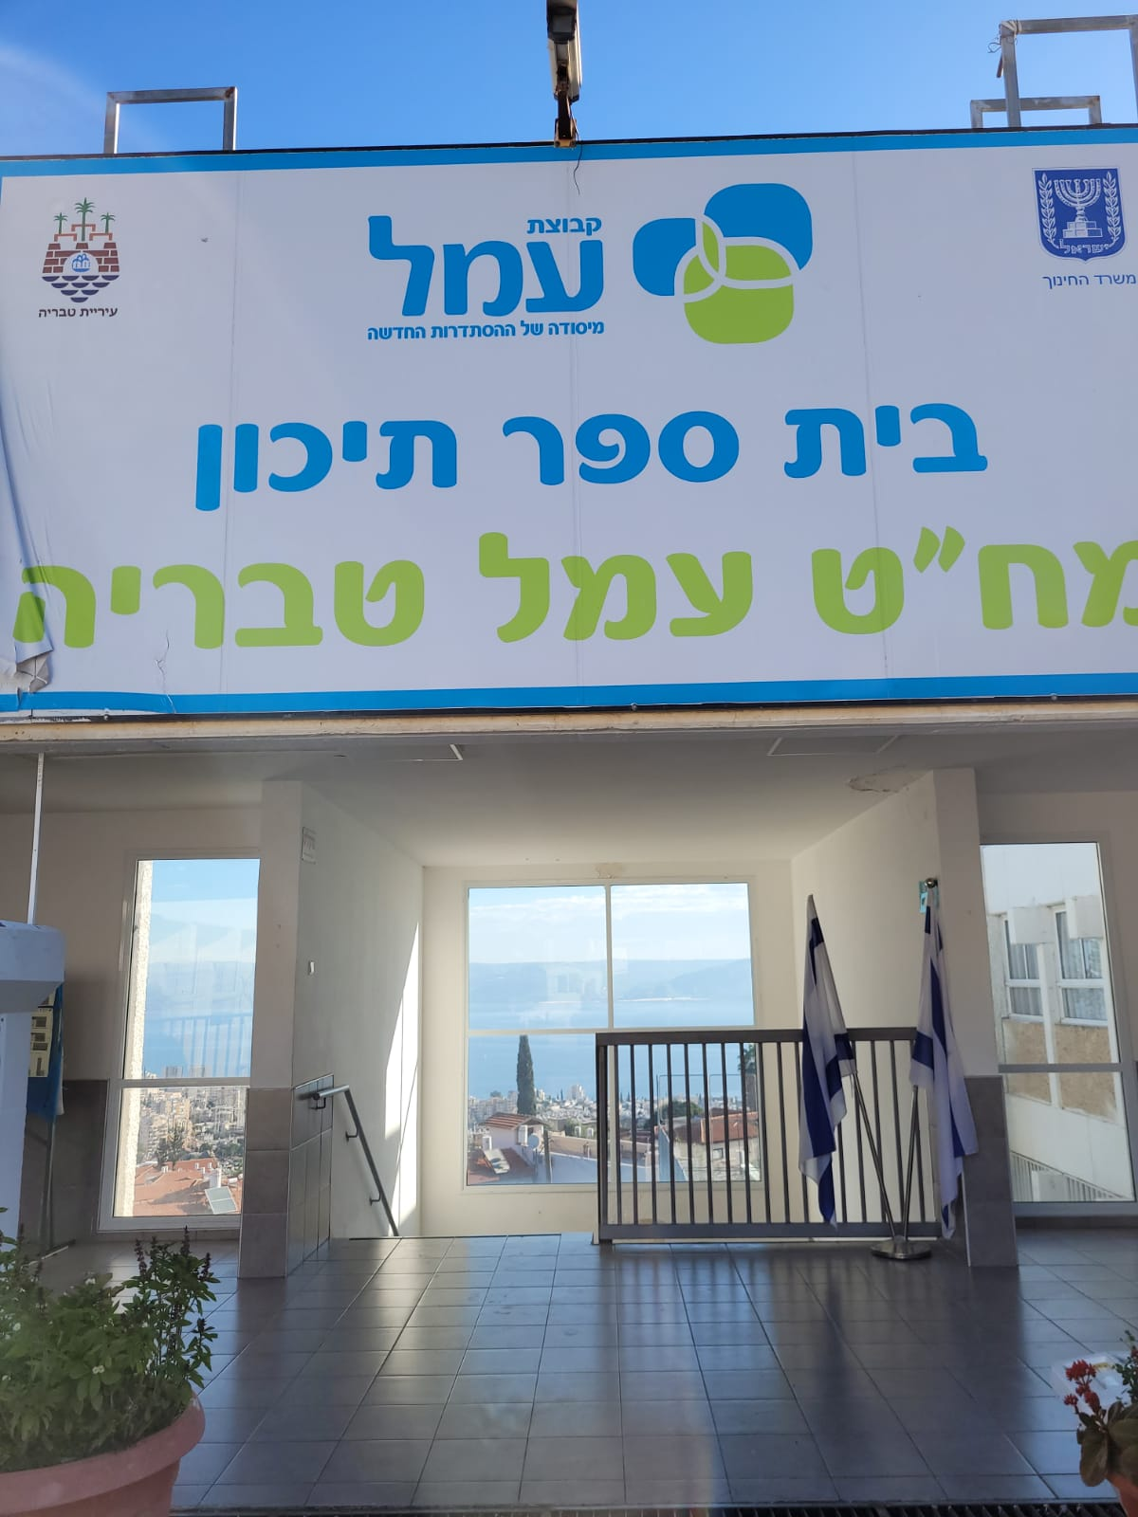
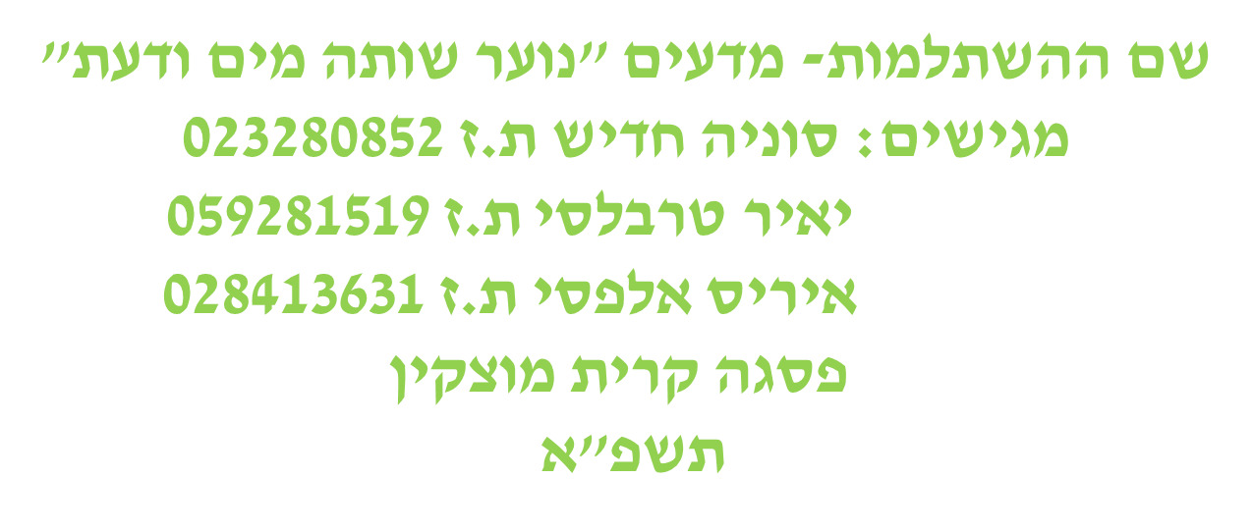

Slide 2
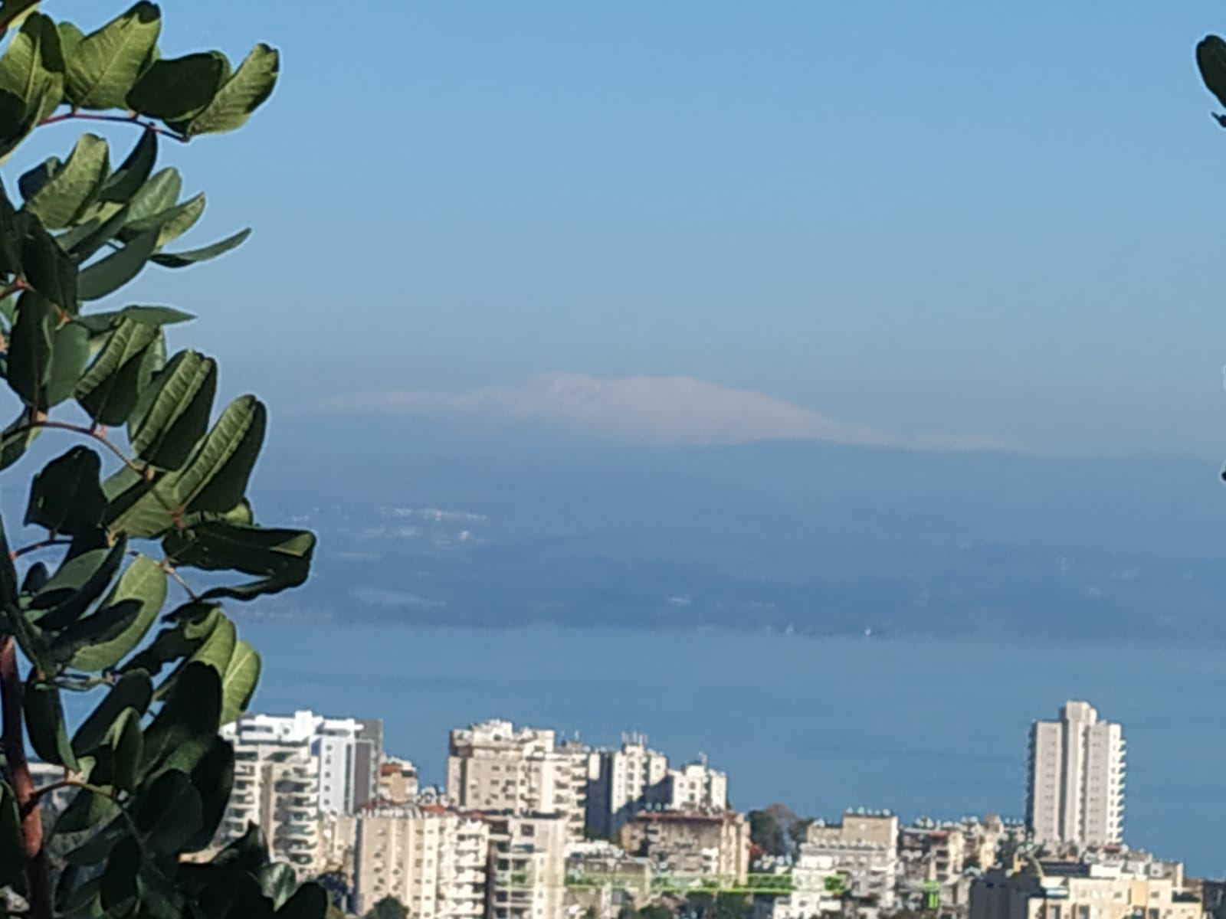
בית ספרנו "מחט עמל טבריה" שוכן לו באזור הגליל התחתון, בעיר טבריה אל מול ים כנרת. צופה אל מרחבי נוף מרהיבים כמו, יער שוויץ, קברי צדיקים ומעל לכל החרמון המושלג.
הפרטים בנוף תורמים לתחושת רוגע, הנאה, התרחבות הנפש ולמידה טובה בקרב תלמידנו. בית ספרנו הוא בית ספר לנוער בסיכון, תלמידים עם בעיות וקשיים שונים ומגוונים. תלמידים שנשרו ממסגרות והסתובבו ברחובות. למעשה, היינו קרש הצלה עבורם.

Slide 3
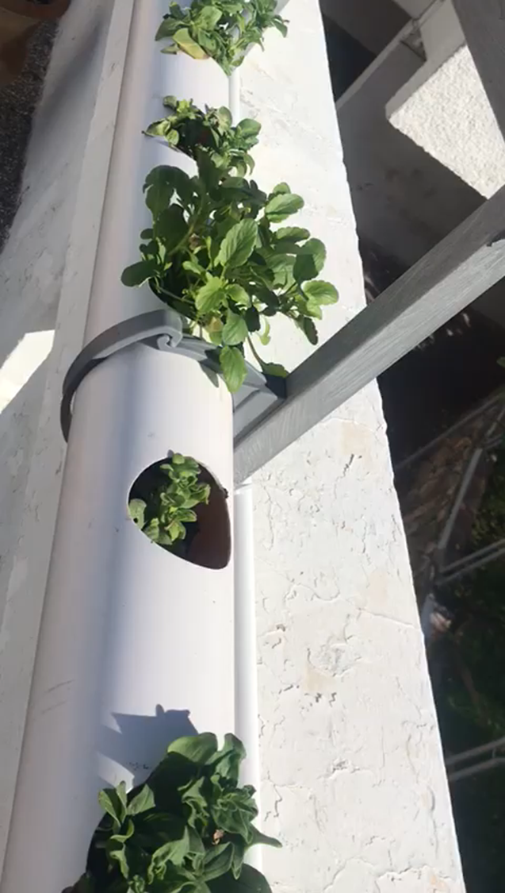

Slide 4
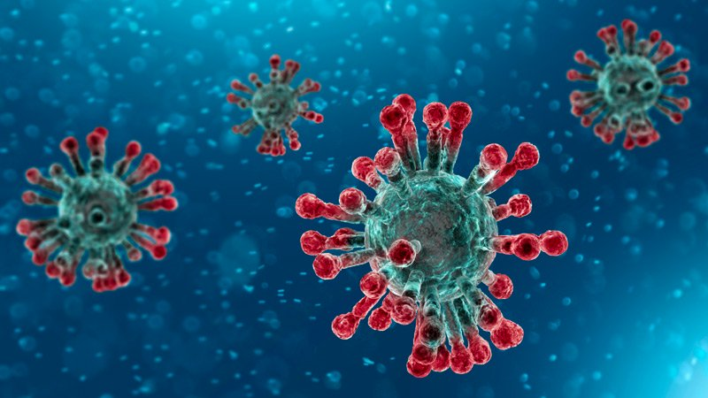
הקורונה
וירוס הקורונה התפרץ בסין בינואר 2020, בפברואר הגיע במהירות לאירופה ולארה"ב והוגדר מגפה עולמית, שתוך 3 חודשים חלו בה יותר מ 1,200,000 איש.
השאלה: כיצד התפשט הוירוס במהירות רבה כל כך?
התשובה טמונה בהתפשטות הגדלה בקצב מעריכי (אקספוננציאלי).

Slide 6
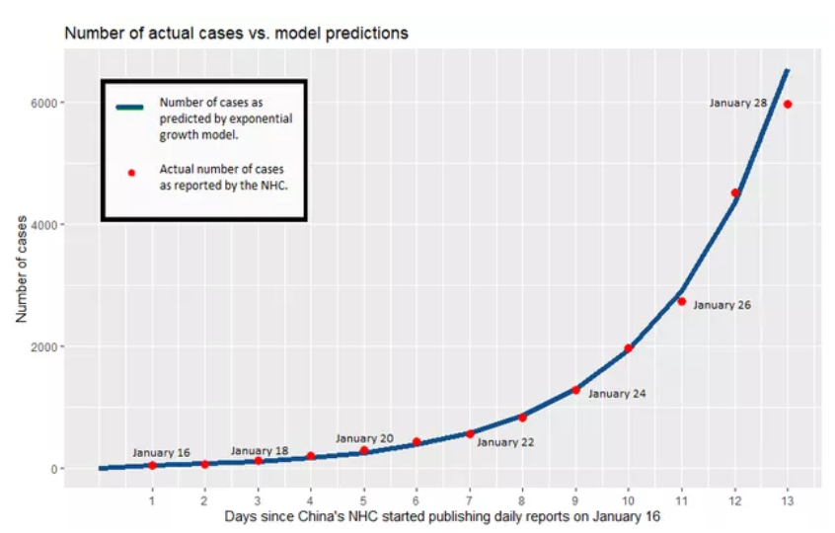
הקשר למגפות
נסתכל על גרף המתאר את כמות החולים בסין כפונקציה של הימים בתחילת התפשטות המגפה :
האם צורת הגרף מוכרת לכם? זוהי פונקציית חזקה! במצגת הבאה נחקור לעומק את הפונקציות האלו בהקשר למגפת הקורונה

Slide 7
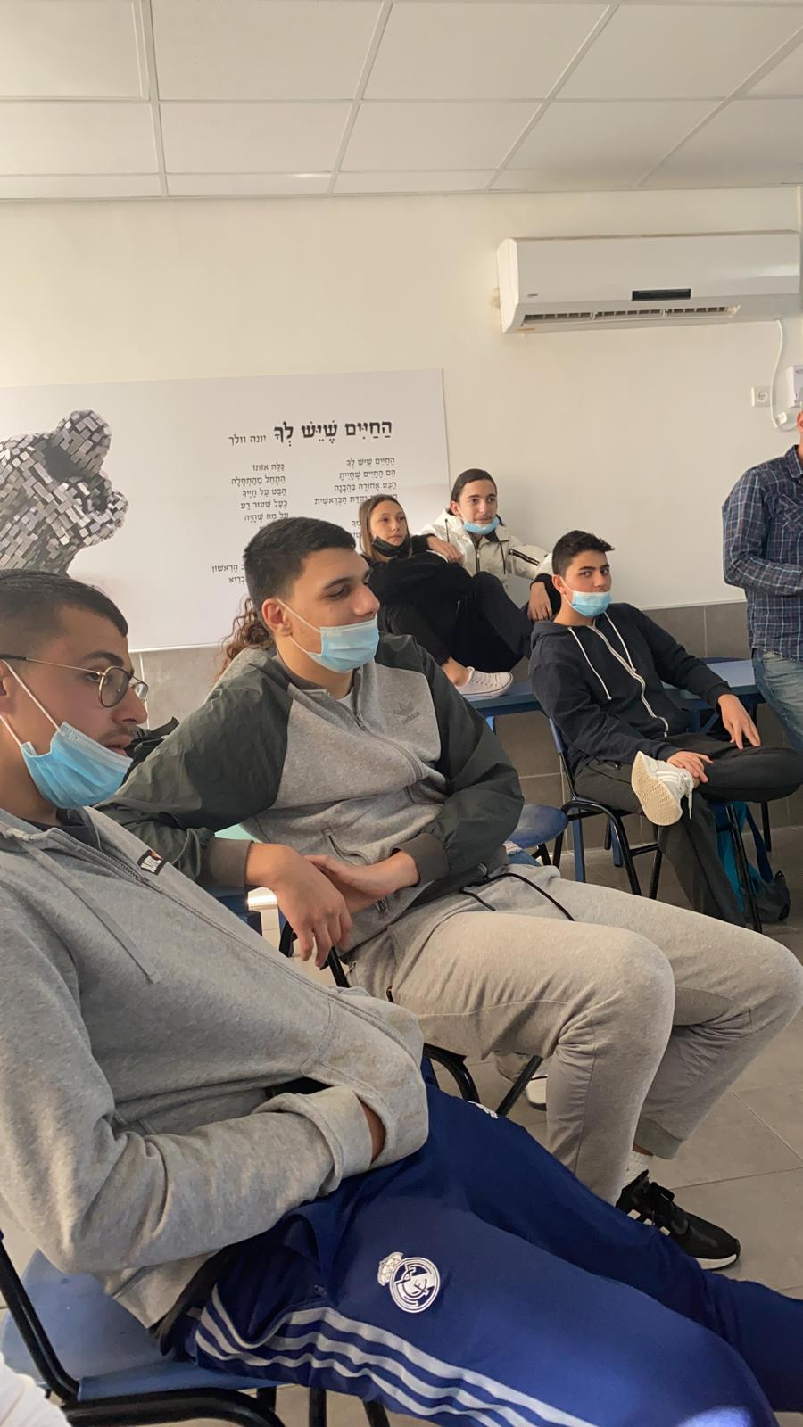

Slide 8
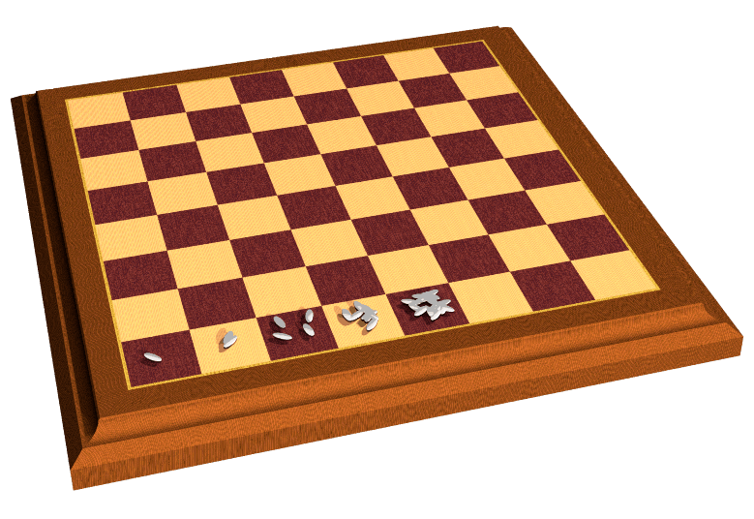
שחמט
מסופר על החכם הסיני אשר המציא את משחק השחמט וביקש את הפרס הבא כתגמול על המצאתו:
על לוח השחמט יונחו גרגרי אורז באופן הבא – 1 על המשבצת הראשונה, 2 על השנייה, 4 על השלישית וכן הלאה. בכל משבצת מספר הגרגירים מכפיל את עצמו ואת כולם יקבל החכם.
נסו לחשב את כמות גרגירי האורז שיונחו על המשבצת השמינית בלוח. שרטטו גרף המתאר את כמות הגרגרים כתלות במשבצת. מהי התלות שנקבל? האם תוכלו לרשום אותה?
עוד נחזור לסיפור ולמשמעויותיו בהמשך
ובינתיים – תרגול!

